Slide 1

分布式训练系列
大模型算法结构
ZOMI

Slide 2
关于本内容
内容背景
大规模分布式训练系统：串行到并行 – 并行处理体系 – 深度学习并行训练
具体内容
大模型训练的挑战：内存墙 – 性能墙 – 效率墙 – 调优墙
分布式训练系统：并行处理硬件架构 – 业界分布式系统分析
分布式并行总体架构：参数服务器模式 – 集合通讯模式
通信原语与协调：通讯协调软硬件 - 通信实现方式 - 通信原语
大模型算法结构：大模型算法发展 – NLP大模型 - CV大模型 – 多模态大模型
分布式并行与同步策略：数据并行 – 模型并行 – 流水并行 – 混合并行
内存和计算优化：ZeRO内存优化 – 混合精度与计算优化

Slide 3
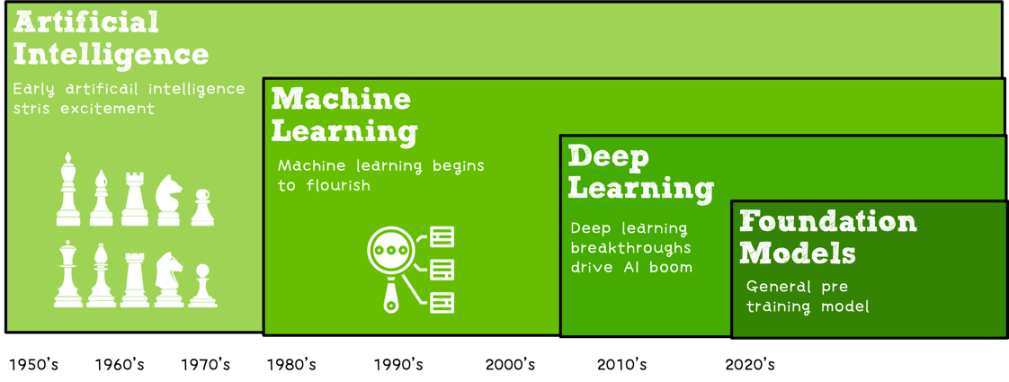
人工智能发展与大规模分布式训练关系

Slide 4
深度学习迎来大模型（Foundation Models）
自监督学习方法，可以减少数据标注，降低训练研发成本
模型参数规模越大，有望进一步现有模型结构的精度局限突破
解决模型碎片化，提供预训练方案
e.g. 语言模型 GPT-3
8 张 V100，训练时长 36 年
512 张 V100，训练近 7 个月

Slide 5
分布式训练与模型算法关系
深度学习训练耗时：
训练耗时 = 训练数据规模 x 单步计算量 / 计算速率
模型相关
可变因素
计算速率：
计算速率 = 单设备计算速率 x 设备数 x 多设备并行效率（加速比）
混合精度
算子融合
梯度累加
服务器架构
通信拓扑优化
数据并行
模型并行
流水并行

Slide 6



深度学习迎来大模型（Foundation Models）

Slide 7
大模型结构演进
Transformer 取代RNN、CNN进入大模型时代
MoE 稀疏混合专家结构模型参数量进一步突破
Bert 突破十亿规模NLP大模型
GPT3 全新语言模型 1750 亿参数大模型
Switch Transformer 首个突破万亿大模型
GLaM 1.2万亿参数通用稀疏语言模型

Slide 8
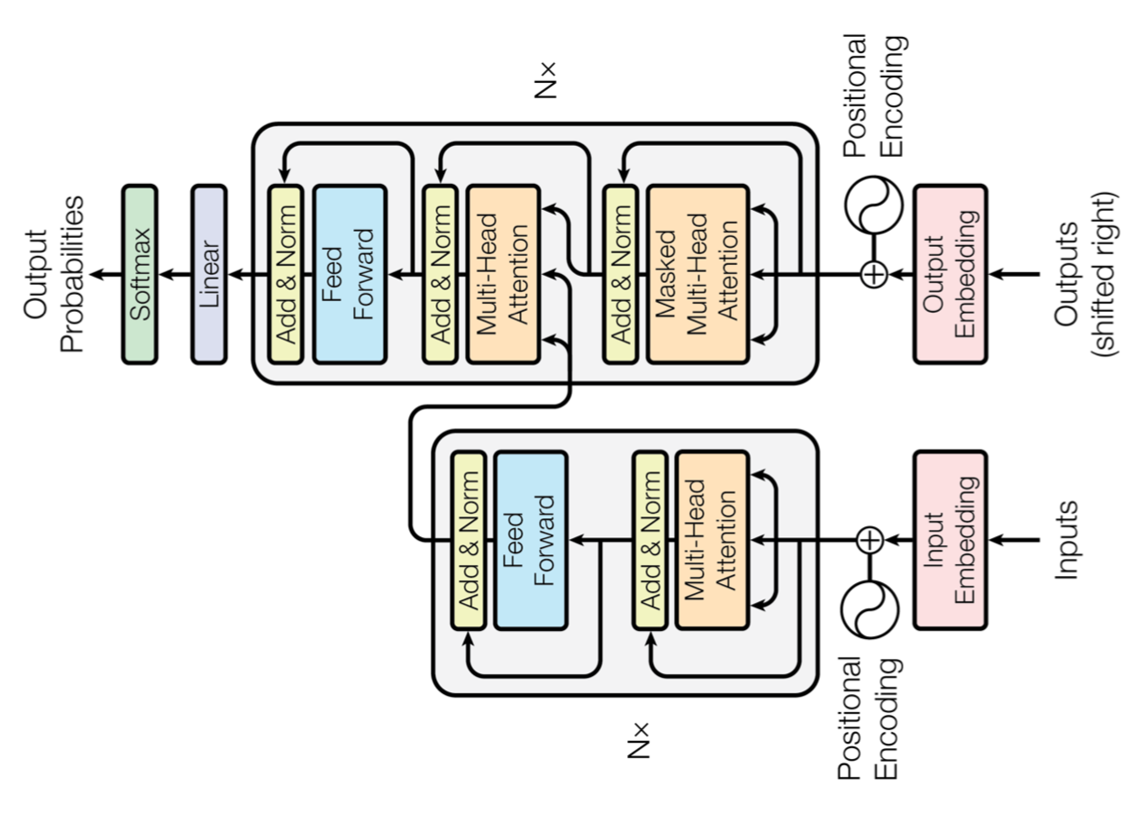
Transformer 取代RNN、CNN进入大模型时代

Slide 9
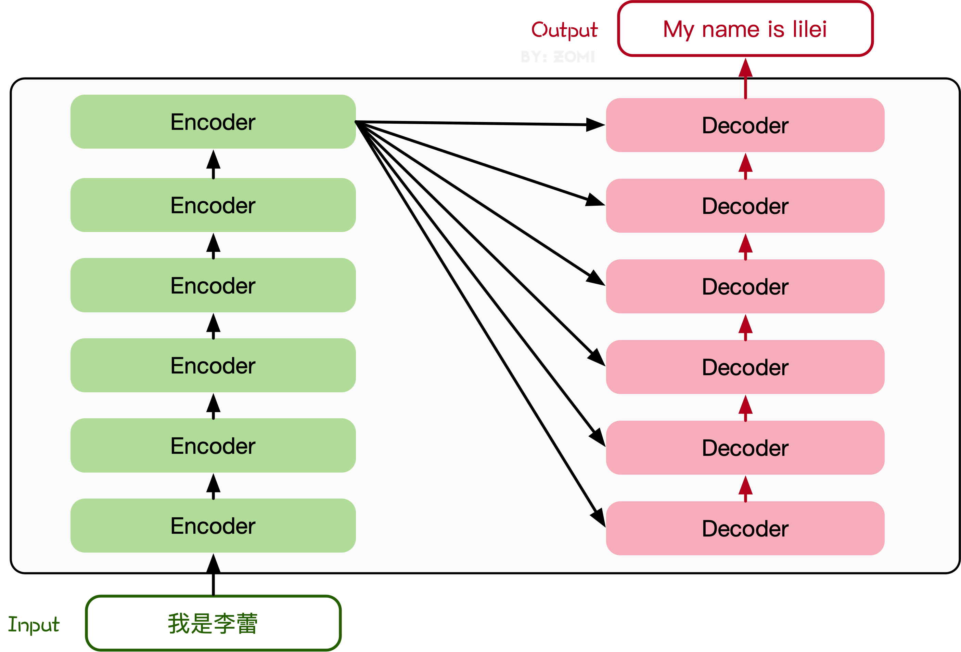
Transformer 取代RNN、CNN进入大模型时代

Slide 10
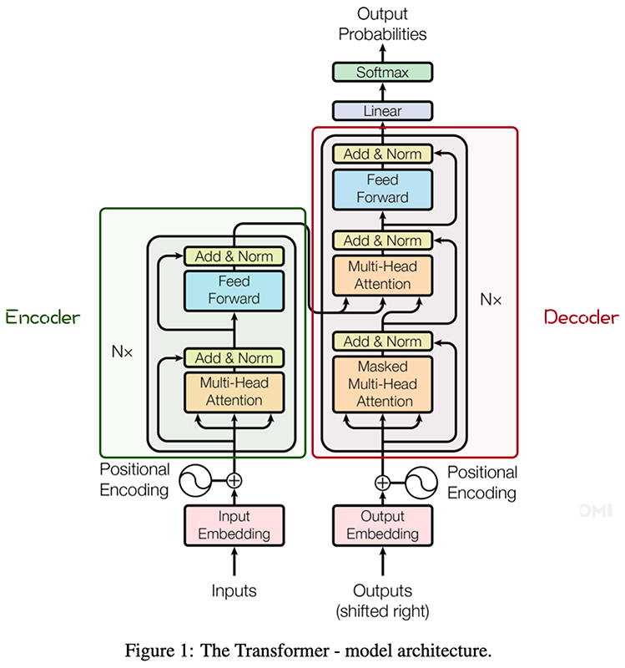
Transformer 取代RNN、CNN进入大模型时代

Slide 11
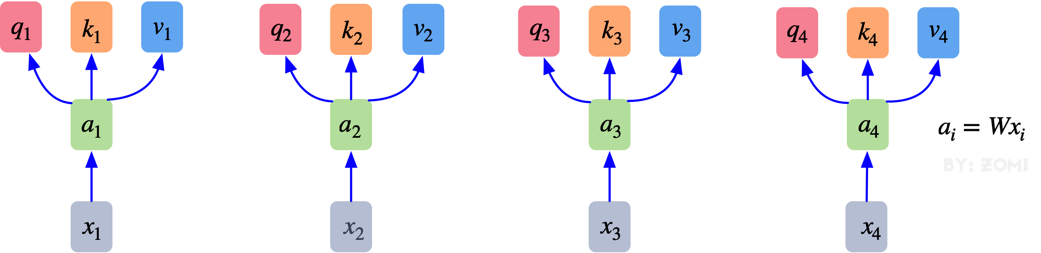
Transformer 取代RNN、CNN进入大模型时代
Attention模块：核心内容是为输入向量的每个单词学习一个权重。通过给定一个任务相关的查询向量Query向量，计算Query和各个Key的相似性或者相关性得到注意力分布，即得到每个Key对应Value的权重系数，然后对Value进行加权求和得到最终的Attention数值。

Slide 12
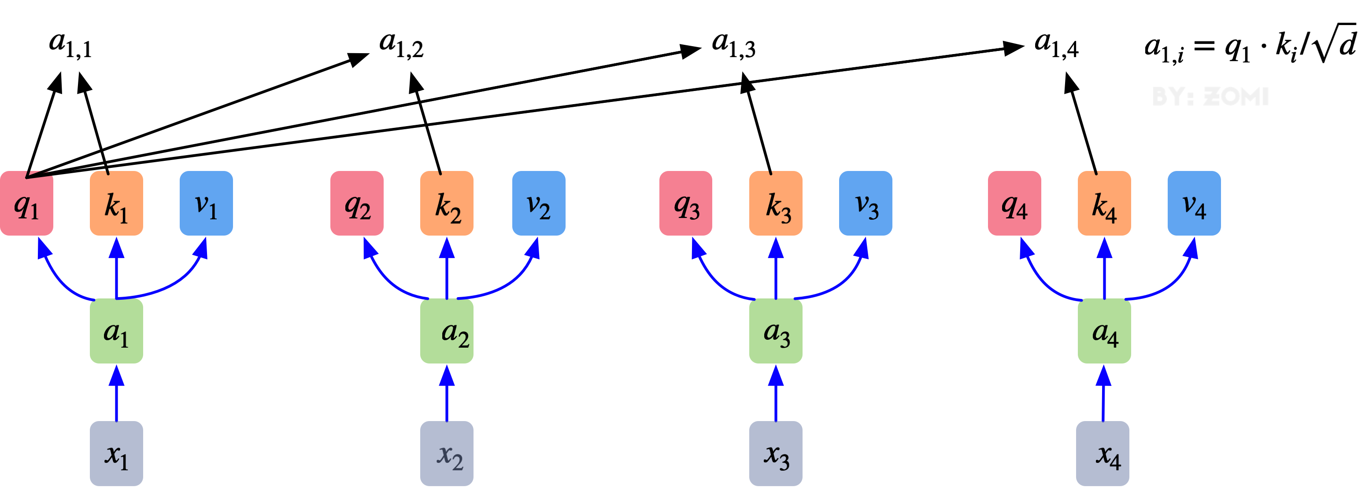
Transformer 取代RNN、CNN进入大模型时代
需要对Q和K进行点乘并除以维度的平方根，对所有向量的结果进行Softmax处理，通过公式(2)的操作，我们获得了向量之间的关系权重。

Slide 13
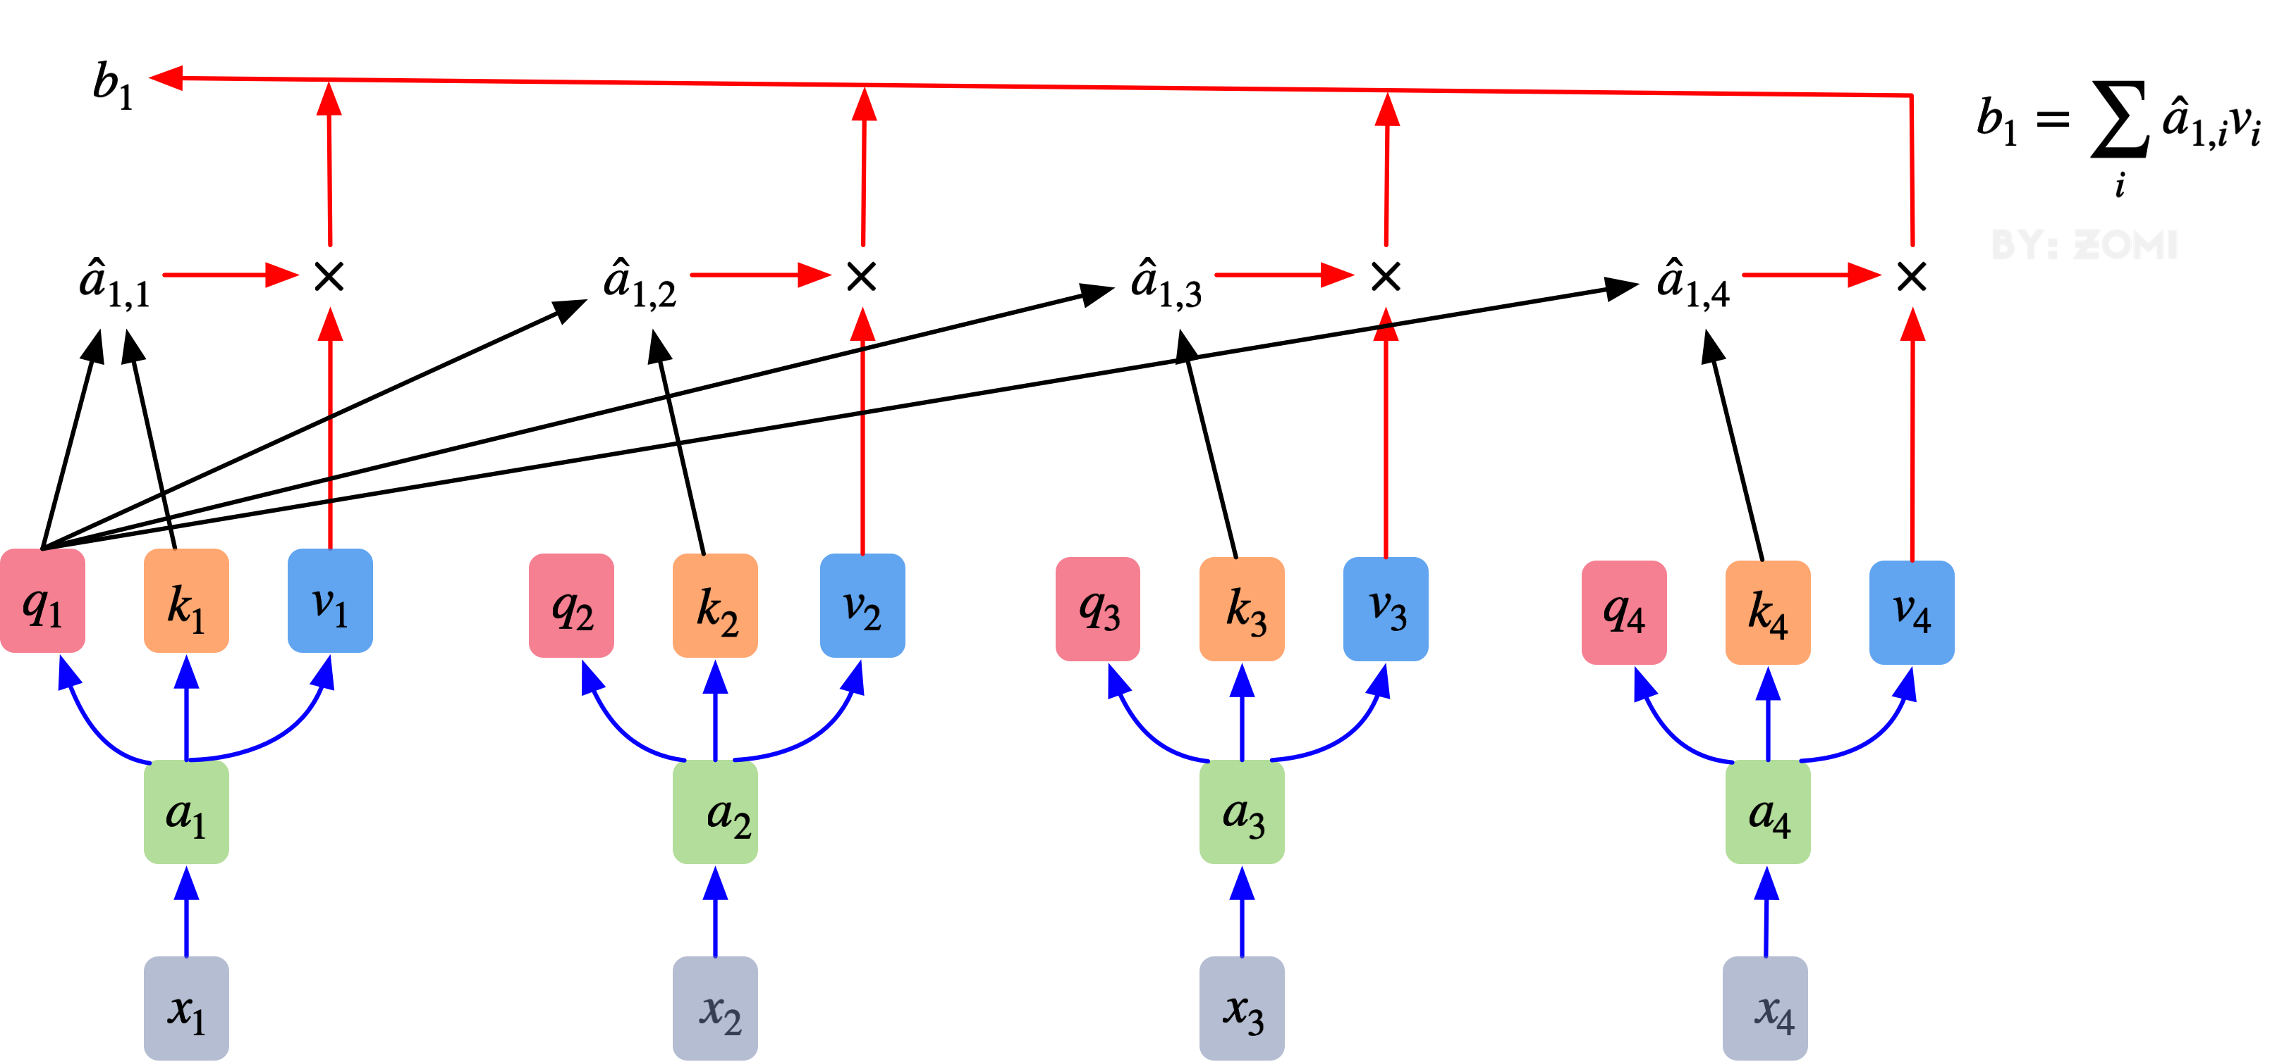
Transformer 取代RNN、CNN进入大模型时代
每一组QKV最后都有一个V输出，这是Self-Attention得到的最终结果，是当前向量在结合了它与其他向量关联权重后得到的结果

Slide 14
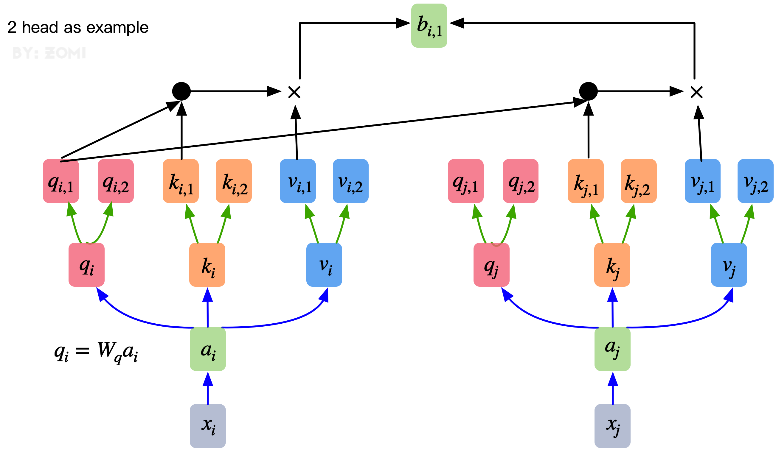
Transformer 取代RNN、CNN进入大模型时代
Multi-Head Attention

Slide 15
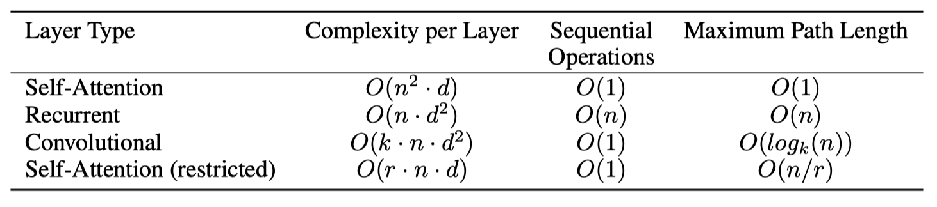
Transformer 取代RNN、CNN进入大模型时代
Transformer 解决 Seq2Seq 问题的 Transformer 模型，用全 attention 的结构代替了 LSTM。
每层计算复杂度更优；
可直接计算点乘结果；
模型更具有可解释性；
一步计算解决长时依赖问题；
模型参数量急剧膨胀；

Slide 16
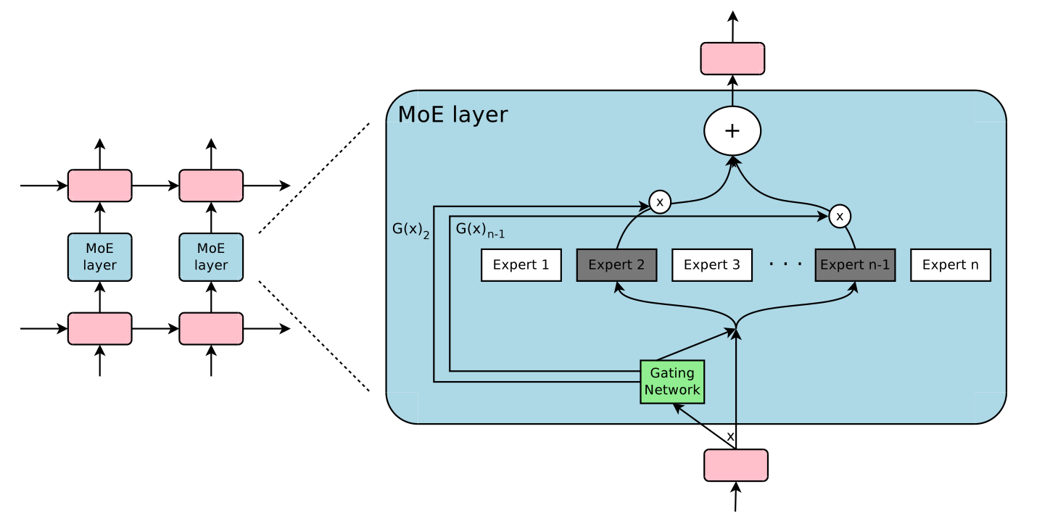
MoE 稀疏混合专家结构模型参数量进一步突破
稀疏门控专家混合模型（Sparsely-Gated MoE）：旨在实现条件计算，即神经网络的某些部分以每个样本为基础进行激活，作为一种显著增加模型容量和能力而不必成比例增加计算量的方法。

Slide 17
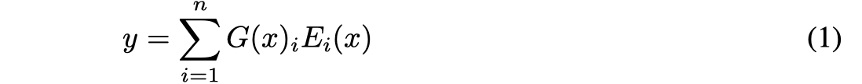
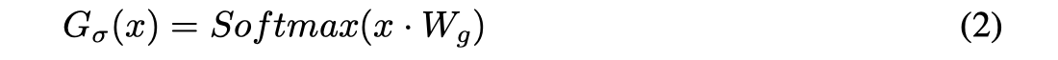
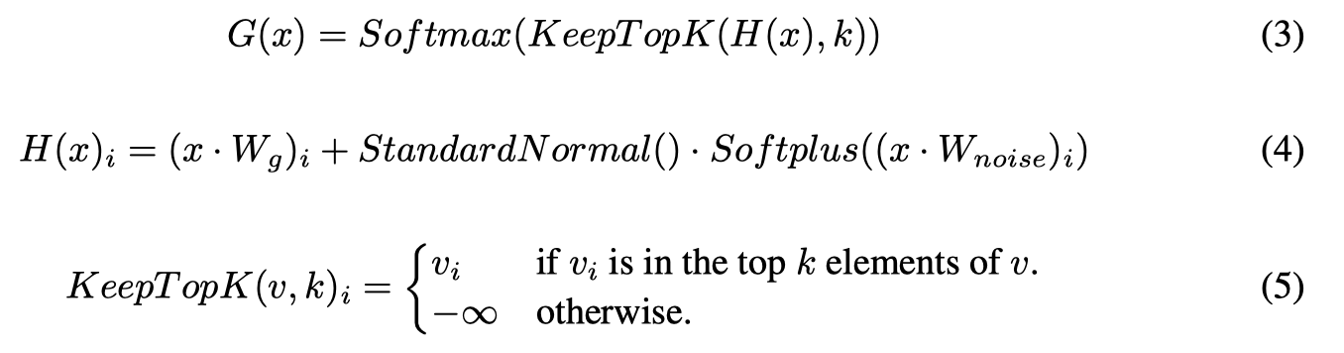
MoE 稀疏混合专家结构模型参数量进一步突破
为了保证稀疏性和均衡性，对softmax做了如下处理：
引入KeepTopK，这是个离散函数，将top-k之外的值强制设为负无穷大，从而softmax后的值为0。
加noise，这个的目的是为了做均衡，这里引入了一个Wnoise的参数，后面还会在损失函数层面进行改动。

Slide 18
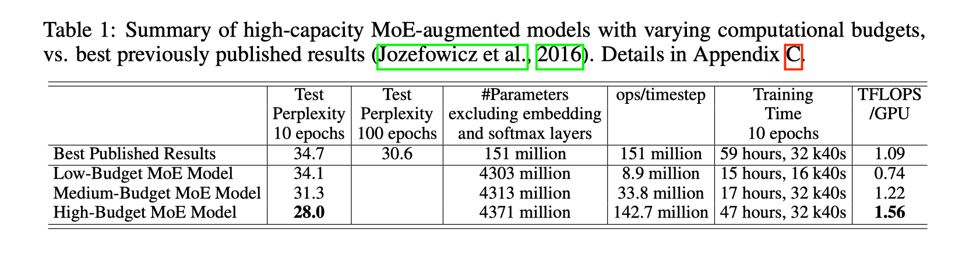
MoE 稀疏混合专家结构模型参数量进一步突破
将大模型拆分成多个小模型，对于一个样本来说，无需经过所有的小模型去计算，而只是激活一部分小模型进行计算，这样就节省了计算资源。稀疏门控 MoE，实现了模型容量超过1000倍的改进，并且在现代 GPU 集群的计算效率损失很小。

Slide 19
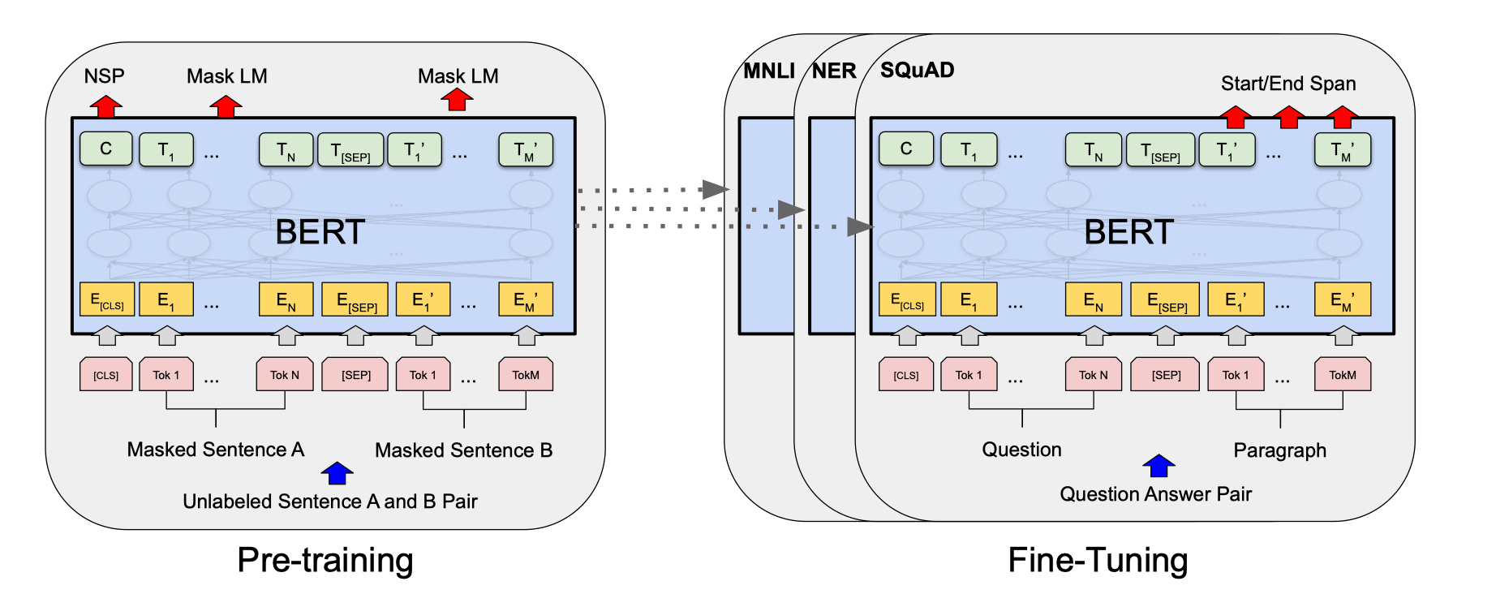
Bert 突破十亿规模NLP大模型
Transformer的双向编码表示来改进基于架构微调的方法

Slide 20
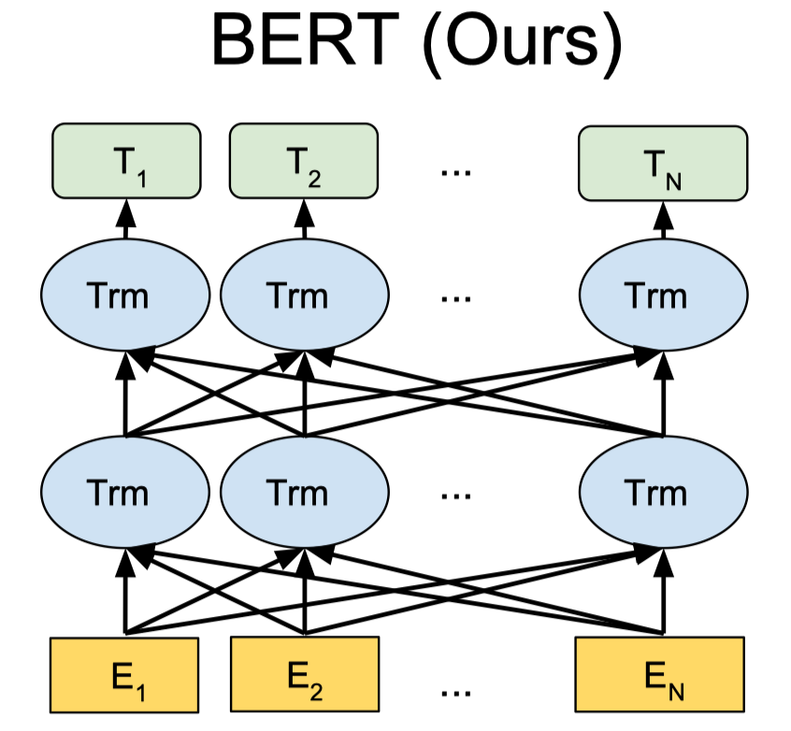
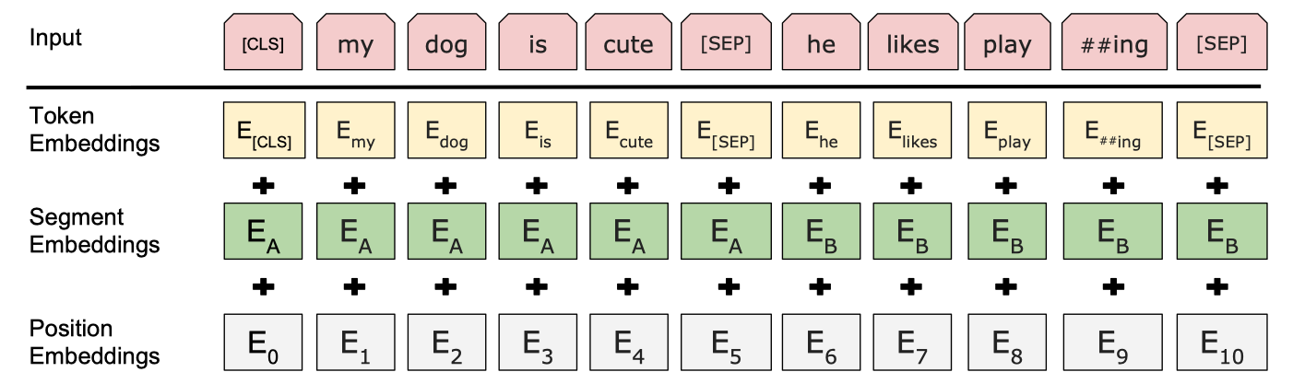
Bert 突破十亿规模NLP大模型
[CLS] 标志放在第一个句子的首位，经过 BERT 得到的的表征向量 C 可以用于后续的分类任务。
[SEP] 标志用于分开两个输入句子，例如输入句子 A 和 B，要在句子 A，B 后面增加 [SEP] 标志。
[MASK] 标志用于遮盖句子中单词，将单词用 [MASK] 遮盖之后，再利用 BERT 输出 [MASK] 向量预测单词。

Slide 21
Bert 突破十亿规模NLP大模型

Slide 22
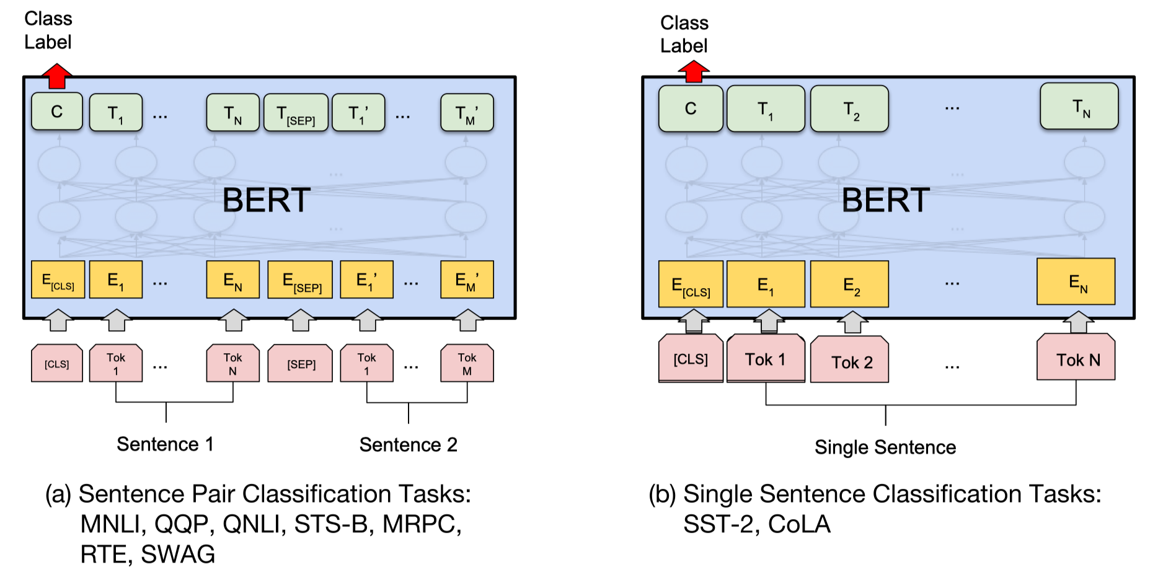
Bert 突破十亿规模NLP大模型
Token级任务：BERT 的第二个预训练任务是 Next Sentence Prediction (NSP)，下一句预测任务，这个任务主要是让模型能够更好地理解句子间的关系。

Slide 23
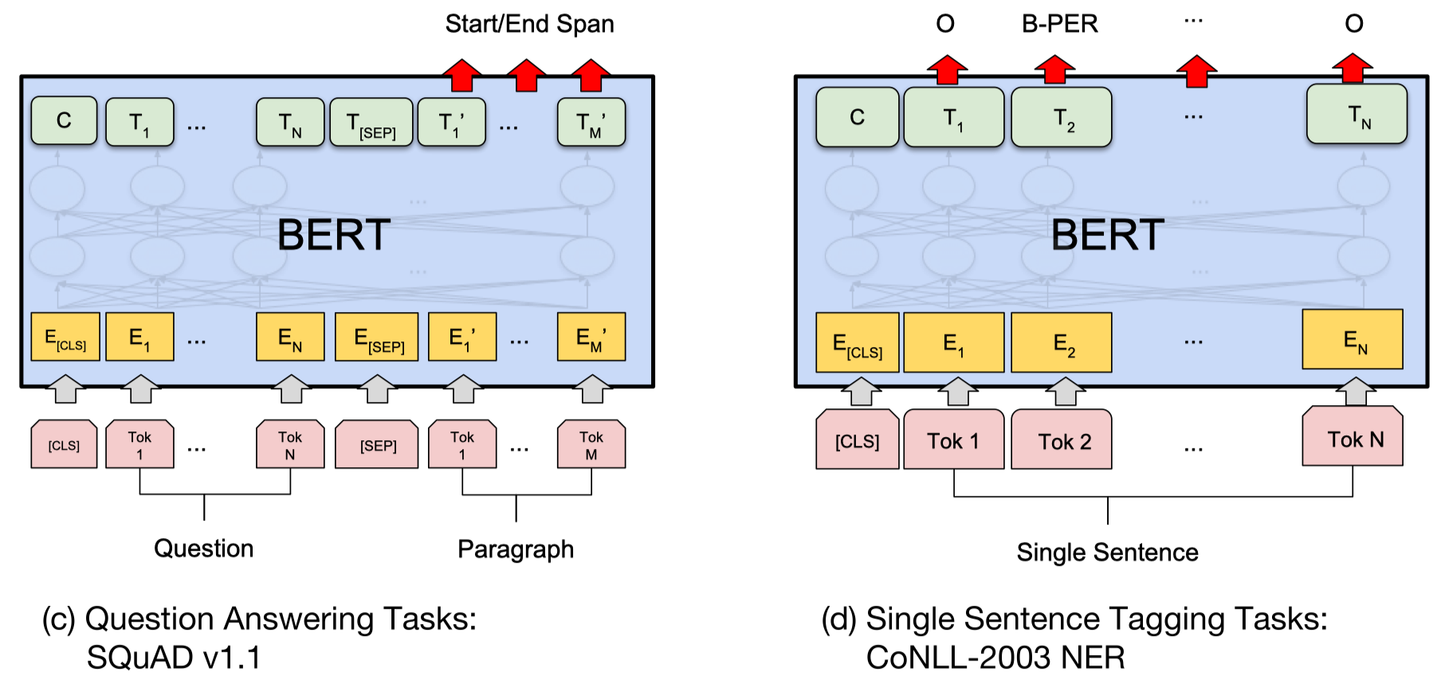
Bert 突破十亿规模NLP大模型
序列级任务：BERT 的第一个预训练任务是 Masked LM，在句子中随机遮盖一部分单词，然后同时利用上下文的信息预测遮盖的单词，这样可以更好地根据全文理解单词的意思。

Slide 24
Bert 突破十亿规模NLP大模型
BERT-base 模型包含 12 个 Encoder block，BERT-large 包含 24 个 Encoder block，通过超大数据、巨大模型、和极大的计算开销训练而成，在11个自然语言处理的任务中取得了最优（state-of-the-art, SOTA）。
用了超大的数据集（BooksCorpus 800M + English Wikipedia 2.5G单词）和超大的算力（对应于超大模型）在相关的任务上做预训练，实现了在目标任务上表现的单调增长；
训练主要分为两个阶段：预训练阶段和 Fine-tuning 阶段。 Fine-tuning 阶段是后续用于一些下游任务的时候进行微调，例如文本分类，词性标注，问答系统等，BERT 无需调整结构就可以在不同的任务上进行微调。

Slide 25
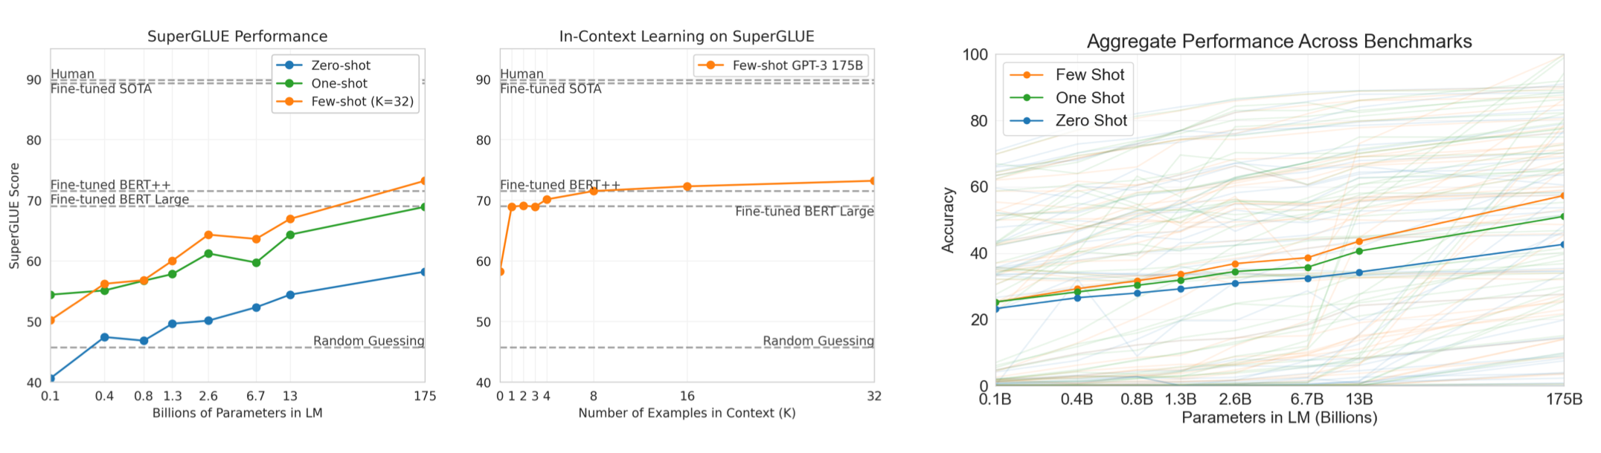
GPT3 全新语言模型 1750 亿参数大模型
GPT-3毫无疑问是NLP领域乃至AI领域取得重大突破的一项工作，1750亿参数的超大规模，使得语言模型具备了生成难辨真假的新闻文章的能力。
https://jalammar.github.io/how-gpt3-works-visualizations-animations/

Slide 26
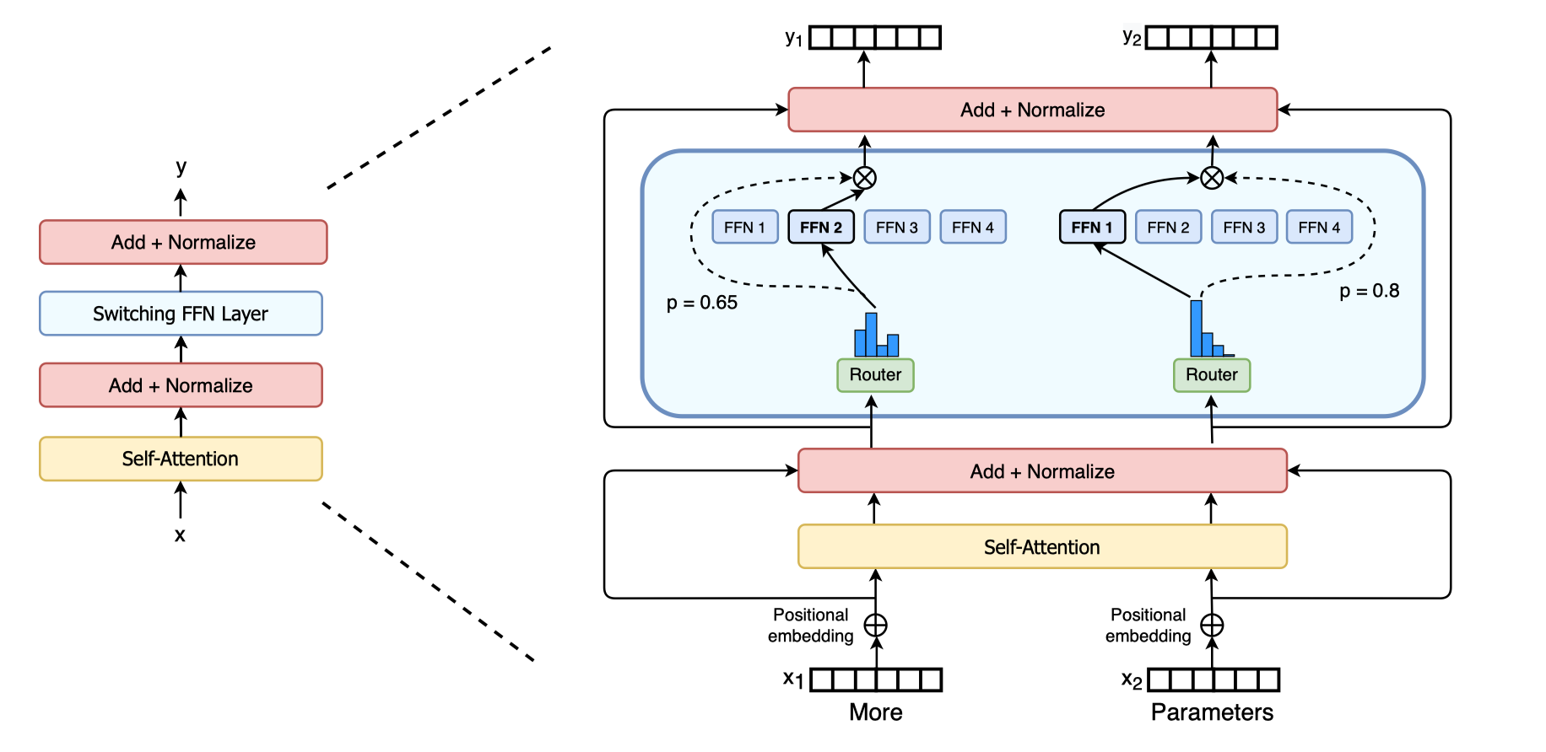
Switch Transformer 首个突破万亿大模型
将开关层添加到Transformer自我注意层中，生成查询、键和值的可训练权重矩阵替换为交换层；

Slide 27
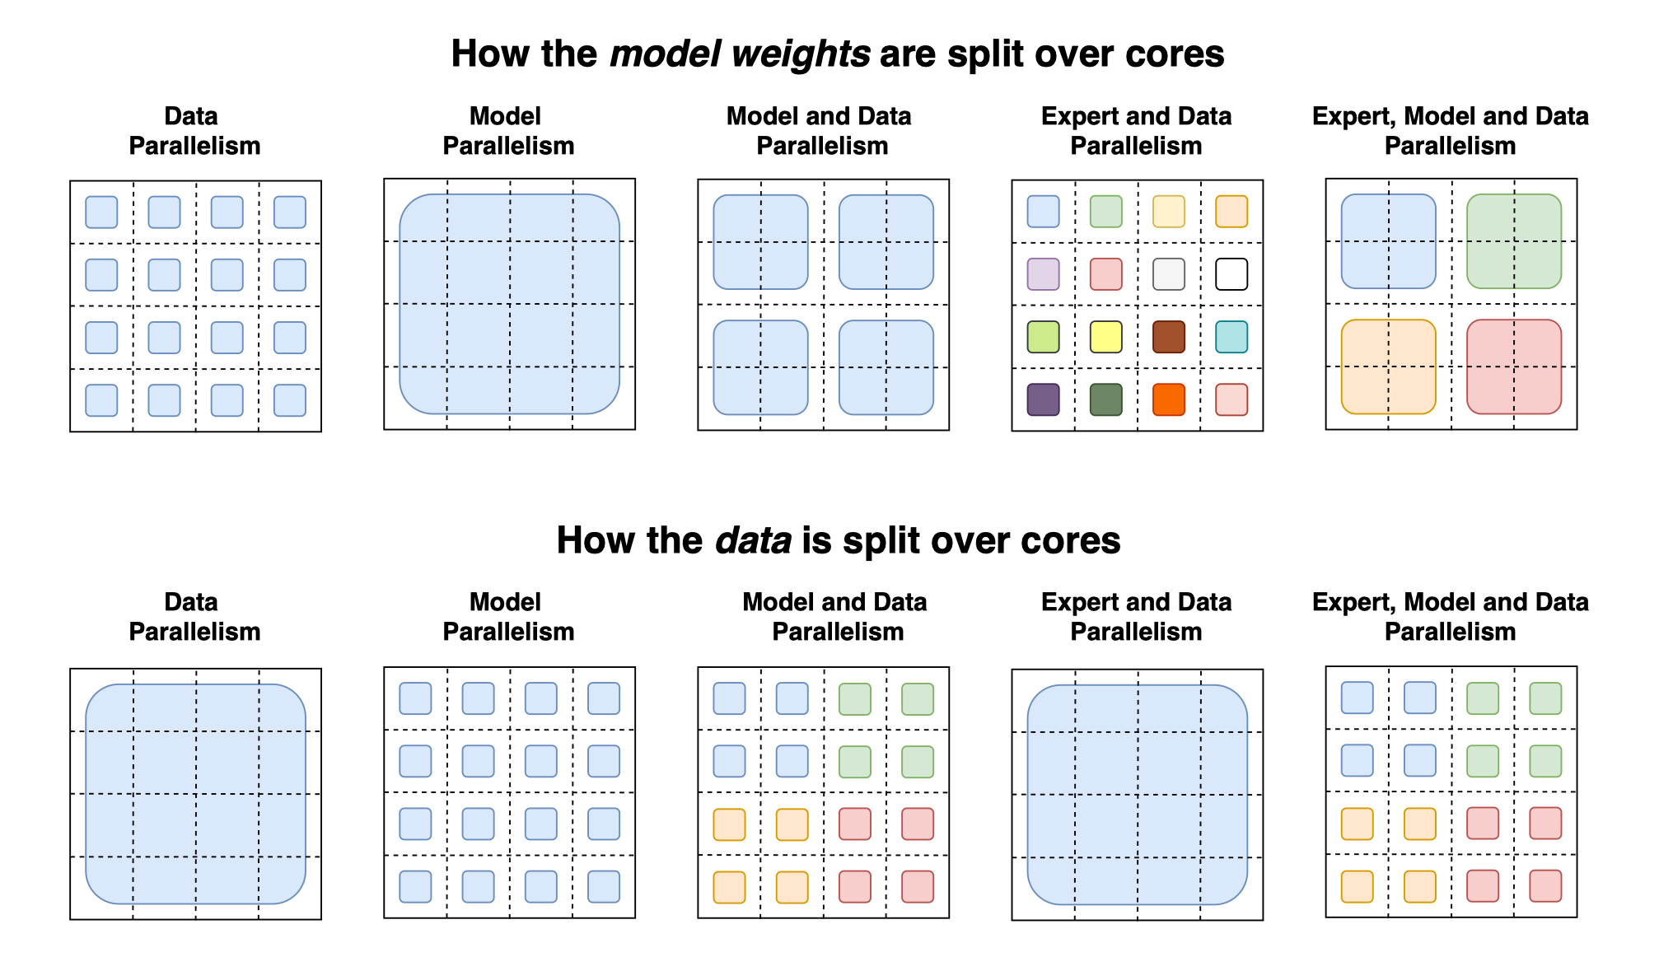
Switch Transformer 首个突破万亿大模型
基于Transformer MoE网络结构，简化了MoE的routing机制，降低了计算量；
进一步通过数据并行、模型并行、Expert并行的方式降低了训练通信量，提升训练性能；

Slide 28
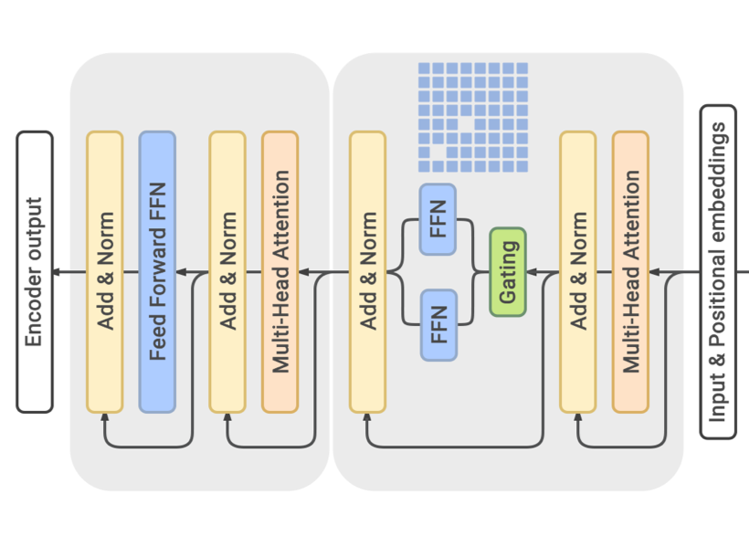
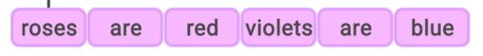
GLaM 1.2万亿参数通用稀疏语言模型
每个 MoE 层的 64 个专家中有 1.2T 的总参数，总共有 32 个 MoE 层

Slide 29
Summary
一切都只需要注意力的Transformer引发AI迈进大模型时代
稀疏门控专家混合MoE，计算比最先进的密集 LSTM 模型少10倍
Transformer的双向无监督编码器表示的Bert椒麻鸡
突破千亿规模的自回归万能语言模型 GPT-3
Switch Transformers 将 MoE 风格的架构与 Transformer 模型架构相结合
谷歌1.2万亿通用稀疏语言模型GLaM，小样本学习打败GPT-3

Slide 30
Notes:
30

Slide 31
引用
Transformer. Vaswani, Ashish, et al. "Attention is all you need." Advances in neural information processing systems 30 (2017).
MoE. Shazeer, Noam, et al. "Outrageously large neural networks: The sparsely-gated mixture-of-experts layer." arXiv preprint arXiv:1701.06538 (2017).
BERT Devlin, Jacob, et al. "Bert: Pre-training of deep bidirectional transformers for language understanding." arXiv preprint arXiv:1810.04805 (2018).
GPT3. Brown, Tom, et al. "Language models are few-shot learners." Advances in neural information processing systems 33 (2020): 1877-1901.
Switch Transformer. Fedus, William, Barret Zoph, and Noam Shazeer. "Switch transformers: Scaling to trillion parameter models with simple and efficient sparsity." (2021).
GLAM. Du, Nan, et al. "Glam: Efficient scaling of language models with mixture-of-experts." International Conference on Machine Learning. PMLR, (2022).

